Slide 1
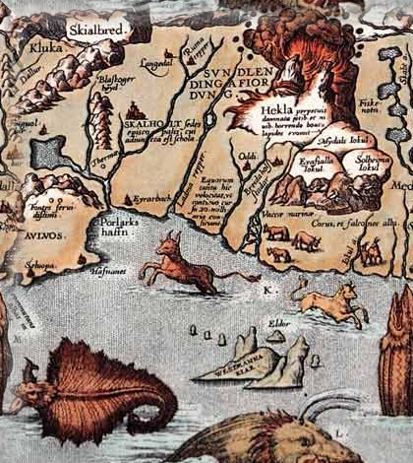
Постройки на Руси

Slide 2
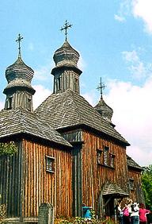
Издавна на Руси было развито деревянное зодчество-искусство постройки различных зданий. Из дерева строились крестьянские избы, княжеские и боярские терема, городские крепости.
Деревянная церковь в Киеве

Slide 3
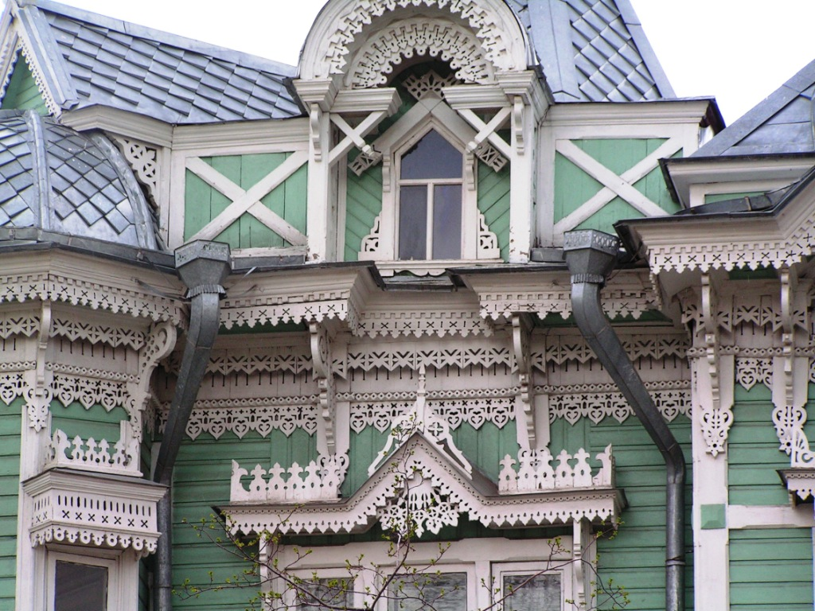
Русское деревянное зодчество имело свои традиции. Для него была характерна многоярусность строений, увенчание их башенками и теремами, наличие разного рода пристроек-клетей, переходов, сеней. Затейливая художественная резьба по дереву украшала деревянные строения.

Slide 4
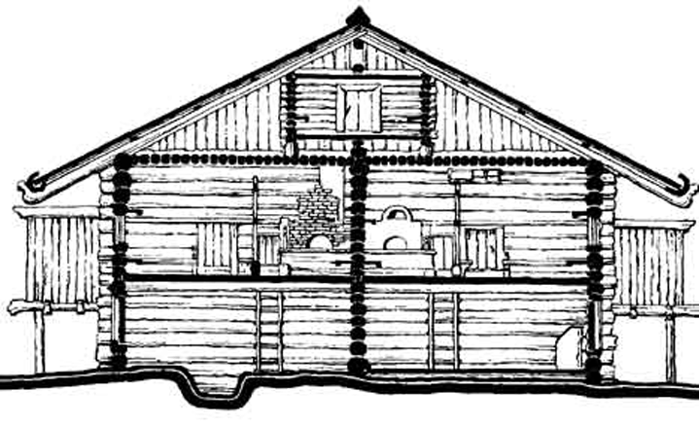
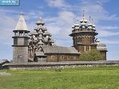
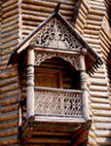
Жилая часть
подызбица

Slide 5
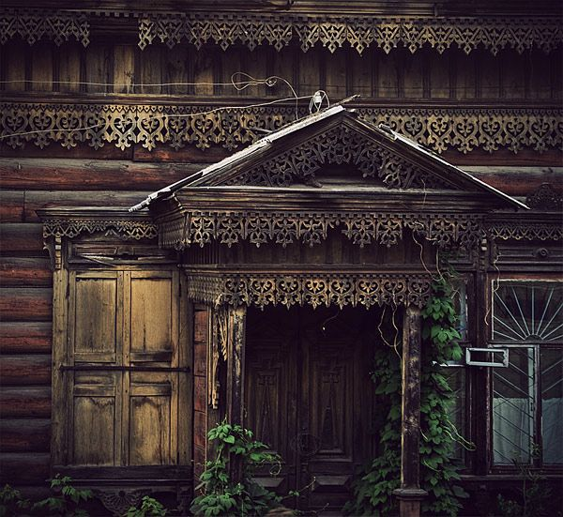

Slide 6
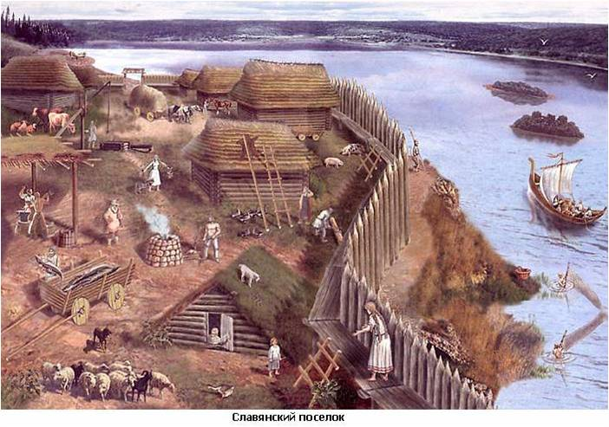
Древнейший и наиболее конструктивно простой тип крепостной стены – это «тын» из врытых вертикально в землю в один ряд заостренных бревен – «тынин» или «остряков», для прочности соединенных изнутри продольными перекладинами. Крепости, имевшие стены подобной конструкции, называли на Руси «острогами».

Slide 7
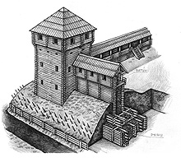
Наиболее совершенной в конструктивном отношении была стена из двух или трех сплошных параллельных друг другу бревенчатых стенок .
Укрепления включали также мощные очаги обороны - бревенчатые башни, которые именовались «стрельницы», «костры», «столпы». Они представляли собой высокие срубы с бойницами. Сверху эти сооружения накрывали «шатрами», а на верхушках «шатров» часто располагали сторожевые вышки – «караульни».

Slide 8
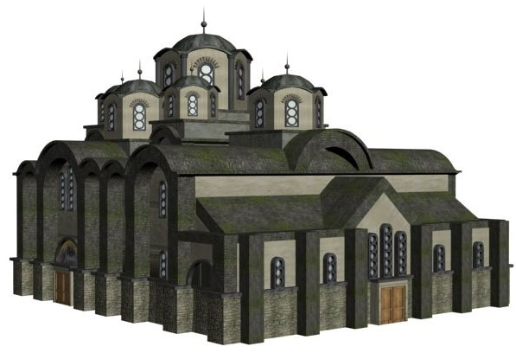
Каменное строительство началось на Руси в конце Х века после принятия христианства. Первым каменно-кирпичным храмом стала церковь Богородицы в Киеве. -Какие трудности возникли в процессе строительства первого храма? Почему Москву называли белокаменной?

Slide 9
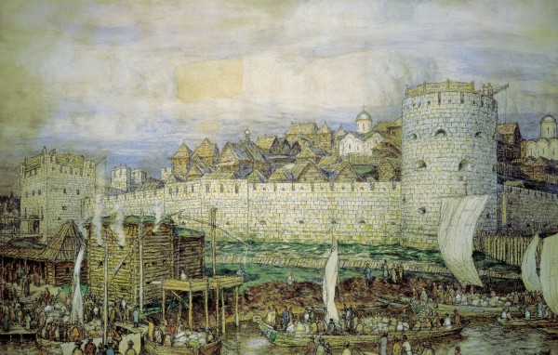
Первой каменной крепостью Московской Руси можно считать «белокаменный» Московский кремль времен Дмитрия Донского, возведенный, согласно летописи, в одно лето 1367 года.

Slide 10
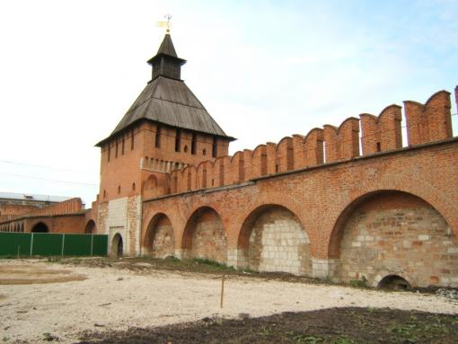
Тульский Кремль (17 век)

Slide 11
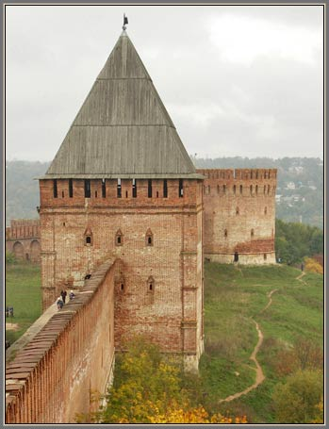
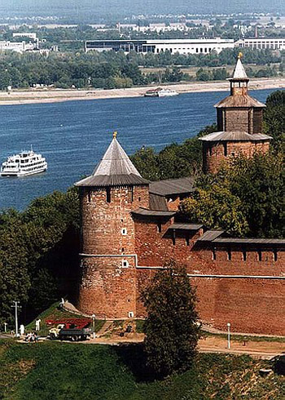
Смоленский кремль Нижегородский кремль

